Slide 1
MSA Pattern Definition
2020. 03

Slide 2
Log Export Pattern
EFK Stack 기반의 Appl. Logging

Slide 3
패턴 정의 및 목적
Log Export Pattern은 𝜇Service 내 Log를 발생하고 이를 Elasticsearch 기반의 로그 체계로 전달하기 위한 메커니즘을 패턴화하여 정의
마이크로 서비스에서 발생되는 Log을 Elasticsearch 기반으로 중앙 수집하여 검색 기능 제공과 별도의 마이크로 서비스별 Sidecar 구성 없이 표준 입출력/에러만으로 로그 수집 파이프라인에 따라 로그 시스템에 바로 전달이 가능한 Stream 형태로 제공하는 패턴
플랫폼에서 제공하는 기본 유형만으로 Kubernetes의 Namespace, Pod, Label 등의 정보로 조회가 가능하며, 추가적인 로그 수집 포맷을 정의하면 이를 로그 뷰(Kibana)을 통해 원하는 유형으로 변경 처리 및 필터 등이 가능(단, 로그 포맷을 별도 구성을 하기 위해서는 로그 시스템에서 수정 필요이 필요하며 이를 위한 패턴 구성은 본 문서에서 제공)

Slide 4
패턴 동작 구조
Log export Pattern은 𝜇Service 에서의 로그 발생 및 로그 파이프라인을 통한 수집과 정제 및 시각화 제공하는 과정의 메커니즘을 적용한 Pattern
로그 발생 & 수집
로그 통합 & 보관
로그 조회
𝜇Service
Loging Library 표준 출력/에러 로그
Fluentd
Elasticsearch
로그 통합
로그 보관
Docker container Log Path
Kibana
Fluent-bit
로그 조회 & 시각화
로그 수집
𝜇Service의 Log Library 기반으로
로그 발생(표준 입출력/에러 로그)
FluentD와 Elasticsearch 기반의
로그 필터 및 보관, 제공
3
로그 조회
1
2
표준 출력/에러 로그만으로 로그 수집 파이프라인으로 연동 구성
로그 라이브러리(Slf4J 등)을 활용한 로그 레벨만 고민
개발자 표준 출력/에러 범위로 로그 파이프라인으로 자동 연동
K8S Node의 Fluent-bit가 기록된 로그를 자동 수집
Log Aggregator
Fluentd을 통한 분산 로그 수집
로그 Store & Search
데이터 수집, 보강, 저장, 분석, 시각화 지원 등의 강력한 로그 분석기인 Elasticsearch 기반으로 로그 관리
Elasticsearch기반의 수집된 로그를 Kibana를 통한 강력한 로그 조회 기능
Kibana의 Discover 메뉴에서 Log 내역을 확인
Kubernetes의 namespace, pod, annotation, label 등의 다양한 정보 기반으로 검색 지원
Visualize을 통한 Log Dashboard 현황 제공
Notes:
패턴 전체 돌아가는 구조에 대한 설명과 뒤에서 이야기하는 상세 항목에 대한 연결 고리 제공

Slide 5
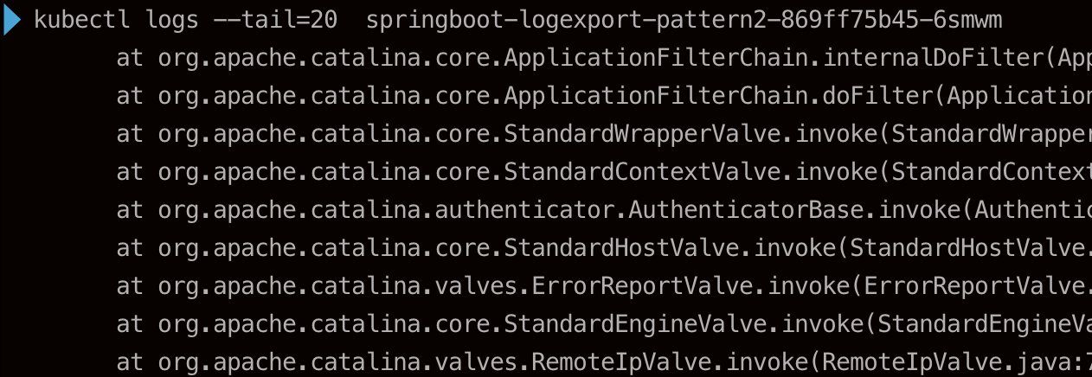
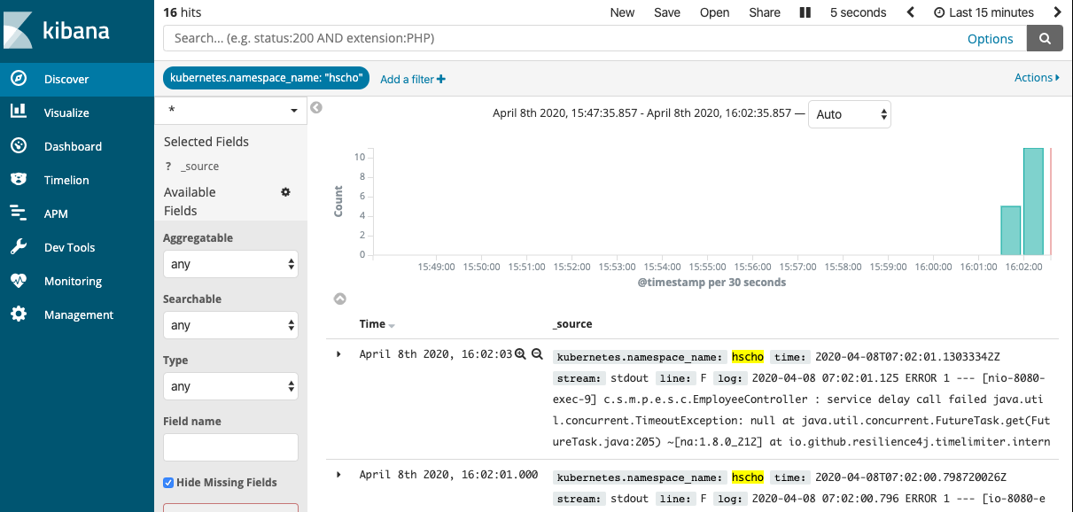
Application Log 수집 방식 – Non-Configuration
Application의 별도 설정 없이 표준 출력/에러만으로 Log 내역을 중앙 플랫폼으로 수집하고 이를 플랫폼 Logging 화면을 통해 제공
1
1. Kubectl logs 기능을 이용한 로그 확인
Kubernetes에서 기본 제공하는 log 열람 기능에서 제공하는 옵션(tail, follow 등)으로 로그 확인 가능
Application에서 발생한 Log는 기본 확인을 kubectl logs 을 이용하여 가능
Replication된 Pod의 Log를 각각 추적하는 것의 한계
2
2. 서버별 Application Log 내역과 수집
Container 로그로 발생되는 Application 로그 목록
Application에서 Steam 하게 발생되는 Log는 기본적으로 Container 환경에서 각 서버의 /var/log/containers 경로로 “pod명_namespace명_containerid.log 형식으로 파일 생성됨
각 log 파일을 서버별 DaemonSet으로 설치된 Fluent-bit 을 통햇 수집
3
3. 플랫폼 로그 시스템 활용을 통한 분산된 로그 열람
플랫폼의 로깅 서비스를 통한 로그 수집 확인
Log 수집 파이프라인을 통해 수집된 로그 정보를 kibana을 통해 열람
Kubernetes의 namespace, pod, label, annotation 등의 filter 활용하여 로그 확인
Notes:
각 방법에 대한 구조, 코드, 설정을 기술하고 여기에서
개발자가
1) 무엇을 해야 하는 지에 대한 항목과
2) 어떻게 코드를 개발해야 하고
3) 무엇을 어떻게 설정해야 하고
4) 무엇을 어떻게 커스터마이즈 해야 하는지를 기술
필요하다면 그 다음장에 코드 내용과 핵심 변경 사항을 기술

Slide 6
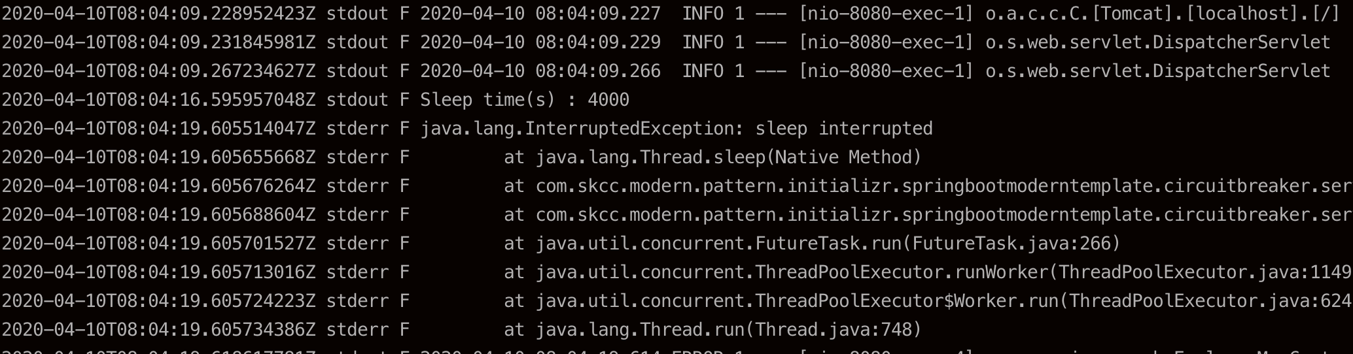
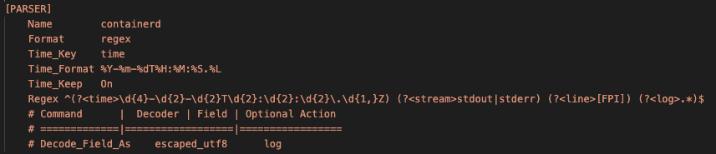
Application Log 수집 방식 – Log 포맷 구조(플랫폼 영역) – cont’d
Application에서 정의된 Log 정규식 포맷은 플랫폼 Logging 시스템과 구성을 맞춰 원하는 filter 값을 구성하여 원하는 로그를 구성할 수 있다.
1. Application 로그 포맷
4번 항목 : Application에서 발생하는 로그
1
2
3
4
2. fluent-bit 의 Paser 설정
1
2
3
4

Slide 7
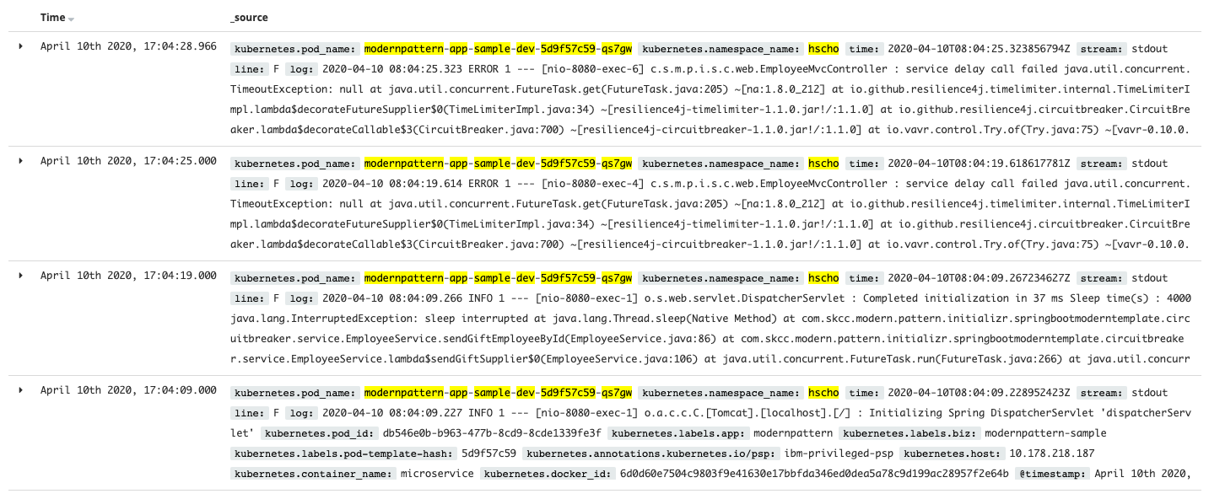
Application Log 수집 방식 – Log 포맷 구조(플랫폼 영역)
Application Log가 Fluent-bit을 통해 정규식으로 수집하면서 정규식에 의해 filter 값을 추출하고 이를 kibana 의 검색 filter로 사용하여 검색이 가능하다.
3. Kibana를 통한 로그 검색

Slide 8
Application Log 수집 방식 – Log 환경별 설정 관리
Log Profile 전략의 대안으로 Kustomize 기반의 배포 전략은 환경 별 Configmap 설정 분리 전략으로 배포
logging.config=classpath:/logback-${spring.profiles.active}.xml
Local
K8s dev
K8s prod
logback-local.xml
logback-dev.xml
logback-prod.xml
SPRING_CONFIG_LOCATION=file:/config/logback.xml
application_path/resources/logback.xml
Pod 의 /config/logback.xml
Pod 의 /config/logback.xml

Slide 9
Application Log 수집 방식 – Log Library 활용
Logback, Slf4J, Slf4J2 등의 다양한 Logging Library 정의 및 환경별 Log Level 등 구성으로 Application의 Log를 포맷에 맞게 관리할 수 있음
필요시 작성

Slide 10
장단점 및 제약 사항
사전 조건
Application 로그가 Container 로그로 출력이 가능해야 하며, 이를 플랫폼에서 수집 가능한 파이프라인을 제공함을 전제로 함
장점
마이크로 서비스에서 발생되는 로그 정보를 중앙 관리함으로써 별도의 로그 시스템 구축 없이 중앙 로그 확인이 가능
Container 출력 로그 정보를 자동 수집하고 분산된 환경에서의 안정적인 로그 수집이 가능
단점 및 특이사항
Log 수집 및 관리에 대한 플랫폼 구성이 안된 경우에는 별도 구성해야 함
Log 기반의 APM Agent는 구성되지 않음
플랫폼에서 제공하는 Log 서비스를 활용하기 때문에 개발자의 수정 사항에는 제약 사항이 있음

Slide 11
자동화 적용 범위
유형 | Library 활용 패턴
소스 코드 | 기본 log4j, slf4j, slf4j2 등 Application 사용하는 로그 라이브러리를 그대로 사용
Kubernetes 설정 | 해당 사항 없음
dependency | 해당 사항 없음
Application 설정 | 로그 설정은 application-{profile}.yaml 설정 별로 분리 또는 각 로그 라이브러리 설정을 배포 환경별로 level 등 설정 분리 후에 배포 - logback-spring.xml, log4j2-spring.xml 등 springProfile 사용 안함 - 배포 환경별 적용시에 Pod의 volume mount에 해당 config 로딩하는 방식으로 설정 분리

Slide 12
소스 코드 정보
Github(private)
Sample Code :

Slide 13
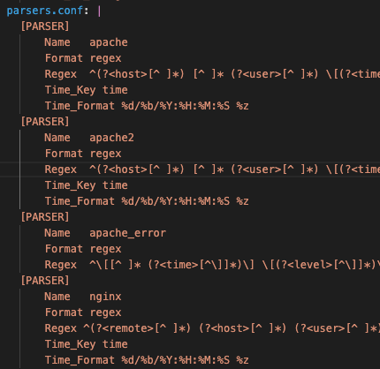
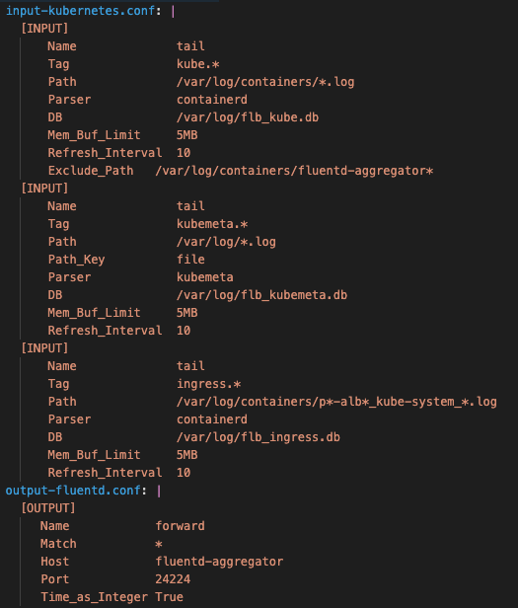
[별첨] Application Log 수집 방식 – 수집 설정 구조(플랫폼 영역)
플랫폼 영역에서 추가로 Logging 범위 확장이 필요한 경우에는 EFK 로 구성된 환경에 대한 Configmap 정보를 수정하여 진행하며 별도 패턴 제공하지 않음
Fluent-bit : 로그 기본 수집 영역
1
3
1. fluent-bit.conf
Fluent-bit의 기본 설정 정보
설정 분리 후 조합을 위해 @INCLUDE directive로 설정 파일 지정
https://docs.fluentd.org/configuration/config-file
2
2. Input Plugins 설정
로그 경로에 따른 설정 정보
로그 유형별 INPUT 설정 분리
Tag : FILTER의 Match 등에서 사용
Path : 로그 경로
Parser : 사용 PARSER 정보
3. Parser Plugins 설정
로그 유형별 Parser 구성
Regex로 정규화된 로그의 필요 정보 추출 가능
Regex의 <filter_name>으로 kibana에서 조회 조건으로 사용 가능

Slide 14
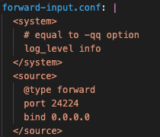
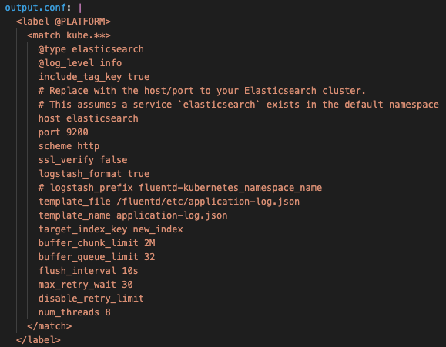
[별첨] Application Log 수집 방식 – Log Aggreate(플랫폼 영역) –con’d
플랫폼 영역에서 추가로 Logging 범위 확장이 필요한 경우에는 EFK 로 구성된 환경에 대한 Configmap 정보를 수정하여 진행하며 별도 패턴 제공하지 않음
Fluentd-aggregator : 로그 파이프라인 구성
1
1. fluent-aggregator 설정
Fluentd의 Input 설정
Forward-input.conf : Fluent-bit로 부터 입력 설정
Kubernetes-filter.conf : kubernetes에서 수집된 로그 filter 설정
Fluentd의 Ouput 설정
Output.conf : elasticsearch 연동하기 위한 설정 정보
2
3
2. Input 설정
Fluentd의 Input 설정
System :
Source : forward type 설정으로 bind, port 설정
3. Elasticsearch 연동 설정
Output으로 전달할 설정
Match 설정 : kube.**, kubemeta.**, ** 등으로 전달된 tag와 매칭
Elasticsearch 접속정보와 buffer, flush_interval 등 설정
별도 수정 사항에 대한 검토 필요 없음

Slide 15
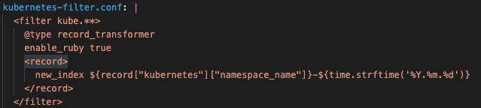
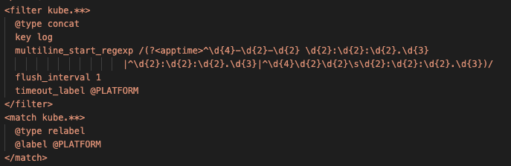
[별첨] Application Log 수집 방식 – Log Aggreate(플랫폼 영역) –con’d
플랫폼 영역에서 추가로 Logging 범위 확장이 필요한 경우에는 EFK 로 구성된 환경에 대한 Configmap 정보를 수정하여 진행하며 별도 패턴 제공하지 않음
Fluentd-aggregator : kubernetes-filter 설정
1
1. Namespace별 es index 분리
Namespace & 날짜별 index 분리
@type record_transformer
<record> new_index
Index 분리 기록
2
2. 로그 Multiline concat, relabel 설정
Kubernetes 로그의 멀티라인 연결
@type concat
Key log
Multiline_start_regexp : Multi-line log 정규식으로 처리

